Slide 1
PŘÍRODOPIS 6.ROČNÍK OBOJŽIVELNÍCI
Autorem materiálu je Mgr. Jiřina Hamzová,
ZŠ Dobříš, Komenského nám. 35, okres Příbram
Inovace školy – Dobříš, EUpenizeskolam.cz

Slide 2
OBOJŽIVELNÍCI

Slide 3
Znaky:
Obývají vodu i souš.
Kůže tenká a vlhká, propustná pro plyny.
Dospělci dýchají plícemi a kůží, larvy=pulci dýchají žábrami.
Oplození vnější.

Slide 4
Stavba těla

Slide 5
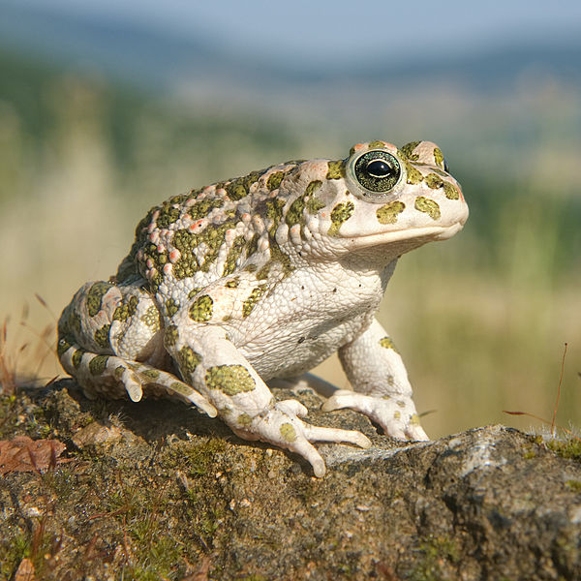
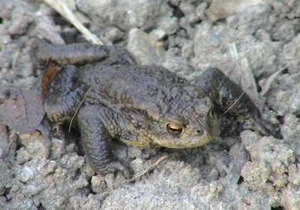
ZÁSTUPCI - bezocasí
Ropucha zelená
Ropucha obecná

Slide 6
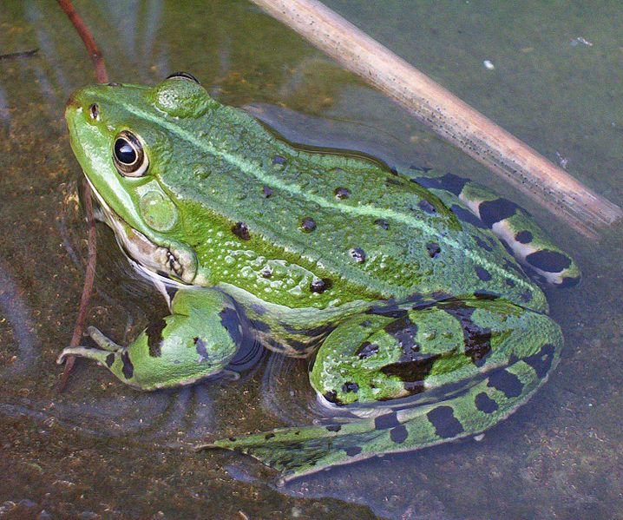
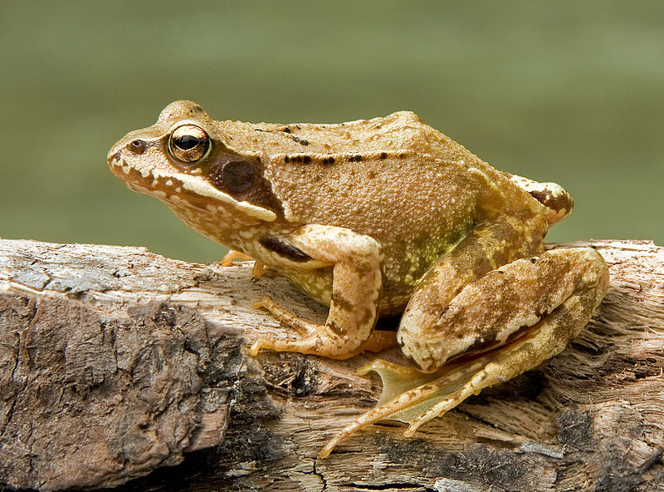
Skokani
Skokan zelený
Skokan hnědý

Slide 7
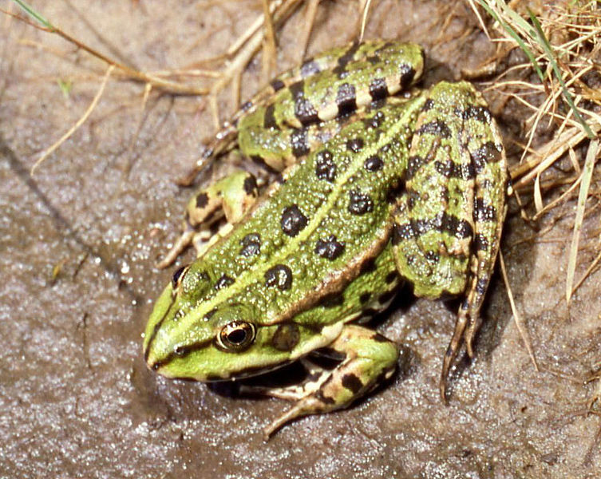
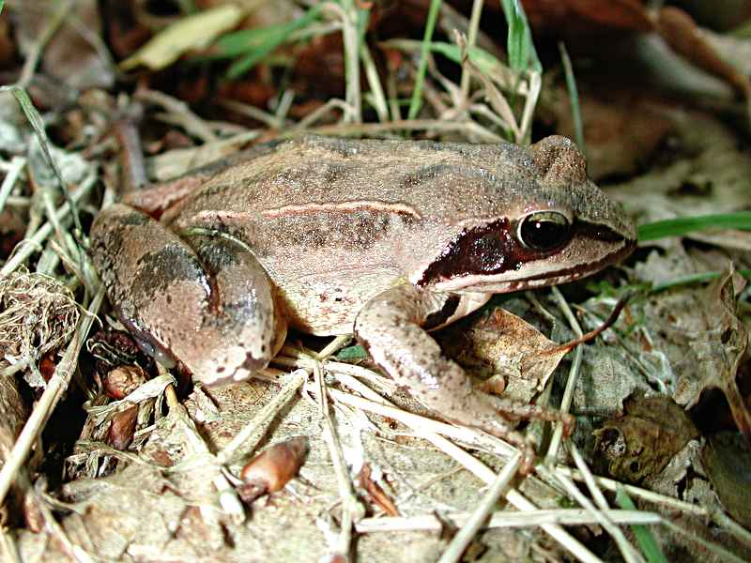
Skokani
Skokan skřehotavý
Skokan štíhlý

Slide 8
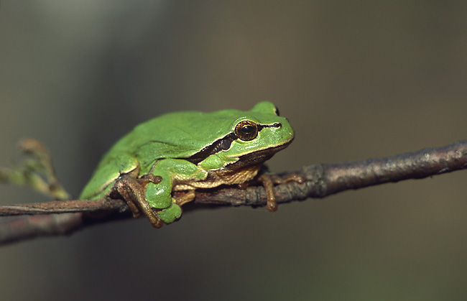
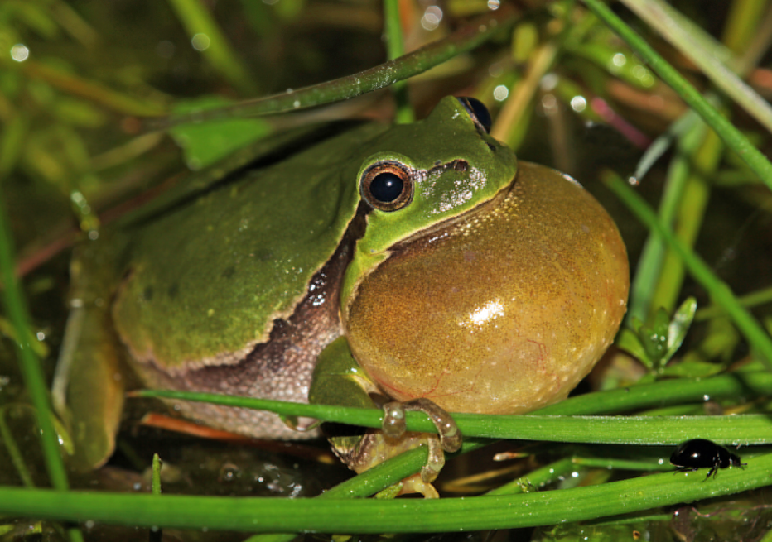
Rosničky
Rosnička zelená
Skřehotající samec

Slide 9
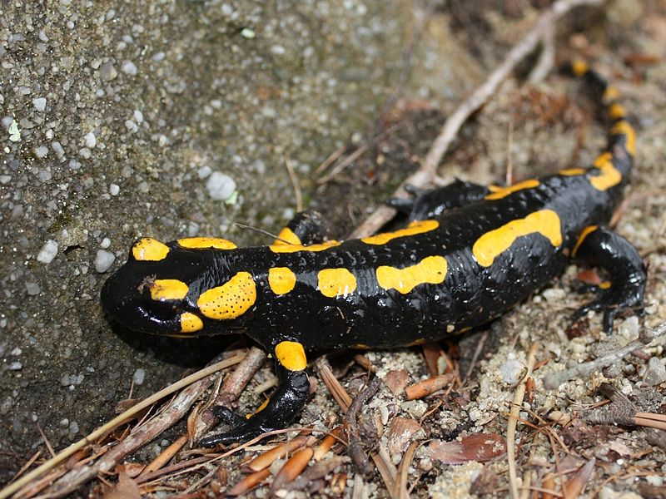
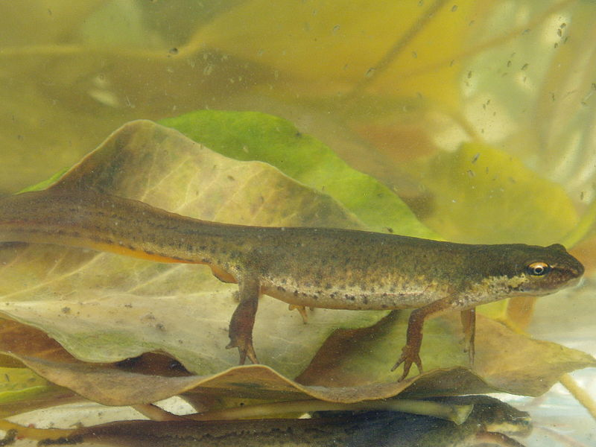
ZÁSTUPCI - ocasatí
Mlok skvrnitý
Čolek obecný

Slide 10
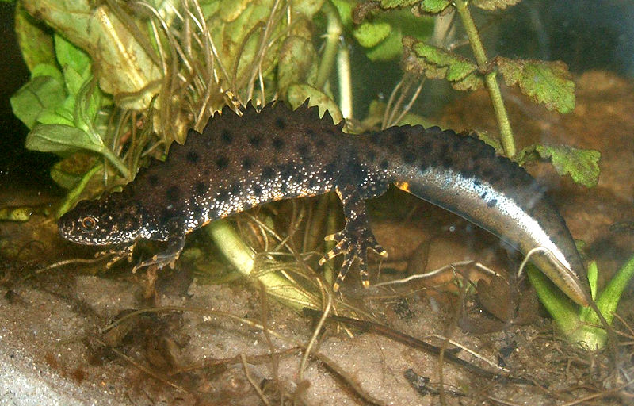
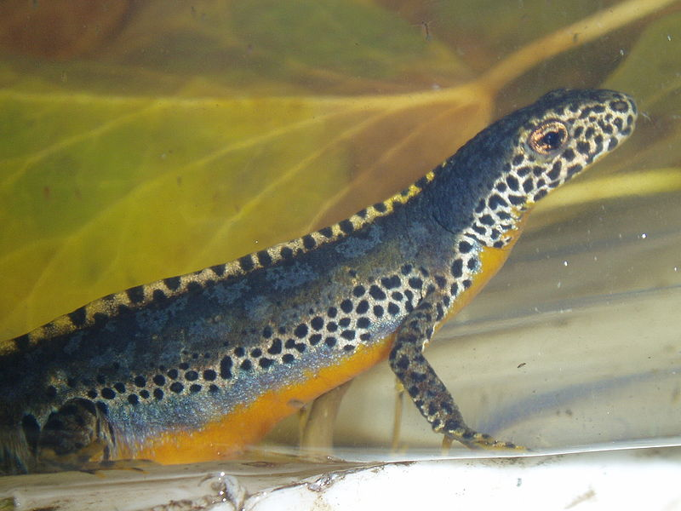
Čolek velký
Čolek horský

Slide 11
Co jsme si zapamatovali?
1. Jakým způsobem dýchají žáby?
Plíce, kůže.
2. Kdy se žáby stěhují do tůněk a rybníků?
Na jaře v době rozmnožování.
3. Co je to pulec?
Larvální stádium žáby.

Slide 12
4. Vyber, co platí pro pulce:
žábry, souš,ocas, plíce, potrava, voda
Žábry, ocas, potrava, voda
5. Čím se žáby živí ?
Hmyzem.
6. Pomocí čeho se rosnička může pohybovat po větvích stromů?
Rosnička má rozšířené konce prstů s přísavkami.

Slide 13
6. Napiš názvy těchto obojživelníků.
A/
B/

Slide 14
C/
D/

Slide 15
E/
F/

Slide 16
A/ Skokan zelený
B/ Skokan hnědý
C/ Mlok skvrnitý
D/ Čolek obecný
E/ Rosnička zelená
F/ Ropucha zelená

Slide 17
Zdroje
http://cs.wikipedia.org/wiki/Soubor:Bufo_viridis_female_quadrat.jpg // Richard Bartz
http://cs.wikipedia.org/wiki/Soubor:Teichfrosch.jpg // Tregobl
http://cs.wikipedia.org/wiki/Soubor:European_Common_Frog_Rana_temporaria_(cropped).jpg // Richard Bartz
http://cs.wikipedia.org/wiki/Soubor:RanaRidibundaFemale.jpg // Christian Fischer
http://cs.wikipedia.org/wiki/Soubor:Rana_dalmatina01.jpg // Jeffdelonge
http://cs.wikipedia.org/wiki/Soubor:Bufo_bufo_-_Erdkr%C3%B6te.jpg // Mike Krüger
http://cs.wikipedia.org/wiki/Soubor:Mlok.JPG //Martin Filip + Tereza Procházková
http://cs.wikipedia.org/wiki/Soubor:Triturus_vulgaris.jpg //Anevrisme
http://cs.wikipedia.org/wiki/Soubor:Hyla_arborea_(Marek_Szczepanek).jpg //Marek Szczepanek
http://cs.wikipedia.org/wiki/Soubor:Kammmolchmaennchen.jpg //Rainer Theuer
http://cs.wikipedia.org/wiki/Soubor:Triturus_alpestris.jpg //Anevrisme
http://cs.wikipedia.org/wiki/Soubor:RanaRidibundaFemale.jpg //Christian Fischer
http://cs.wikipedia.org/wiki/Soubor:Rana_dalmatina01.jpg //Jeffdelonge
http://upload.wikimedia.org/wikipedia/commons/6/6f/HylaArborea-CallingMale.jpg //Christian Fischer

